Slide 1
Politica economica
Lezione 11.23
Analisi economica della disoccupazione
Paolo Paesani
DEF Tor Vergata
17.03.2023

Slide 2
Analisi economica della disoccupazione
Visione neoclassica (1870 – 1920)
  Mercato del lavoro concorrenziale, parità di potere negoziale tra imprese e lavoratori
  Piena occupazione come unico equilibrio (disoccupazione volontaria)
  Ostacoli alla concorrenza come cause (transitorie) di disoccupazione
Visione keynesiana (1930 – 1940)
  Mercato del lavoro concorrenziale, la volontà delle imprese prevale sui lavoratori
  Disoccupazione involontaria e piena occupazione come possibili equilibri
  Incertezza e debolezza nella domanda aggregata di beni come cause (permanenti) di disoccupazione
Visione di sintesi NEO-keynesiana (1950 – 1990)
  Mercato del lavoro non concorrenziale (sindacati, imprese price-maker)
  Disoccupazione involontaria e piena occupazione come possibili equilibri
  Ostacoli alla concorrenza e debolezza nella domanda aggregata di beni come cause di disoccupazione

Slide 3
Visione neoclassica del mercato del lavoro, 1
Caratteristiche di un mercato del lavoro perfettamente concorrenziale
  Numerosità elevata degli agenti economici su entrambi i lati del mercato, assenza di potere di mercato (no sindacati, no Confindustria), imprese e lavoratori trattano «da pari a pari» (contrattazione decentrata)
  Omogeneità / Standardizzazione (salari commisurati al tipo di prestazione richiesta, contratti flessibili in termini di orario, condizioni ecc.)
  Assenza di barriere all’entrata e all’uscita (niente costi di licenziamento, assunzione, formazione)
  Perfetta informazione (su occasioni di lavoro, condizioni economiche, caratteristiche dei lavoratori ecc.)
  Perfetta flessibilità del salario in risposta a possibili squilibri tra domanda e offerta (parte della flessibilità del mercato del lavoro)

Slide 4
Visione neoclassica del mercato del lavoro, 2
La domanda di lavoro riflette la massimizzazione del profitto da parte di imprese price-taking, che operano con tecnologia e stock di capitale dati. La produttività marginale del lavoro diminuisce all’aumentare di L.
  In equilibrio PMg (L) = W/P → D_{L} = D_{L}(W/P)
  ↑ (W/P) → ↓ D_{L}
L’offerta di lavoro riflette la massimizzazione dell’utilità da parte di famiglie price-taking, che operano con preferenza e risorse date. Il lavoro provoca disutilità crescente all’aumentare di L.
  In equilibrio SMS (L;C)=Umg(TL)/Umg(C) = W/P → S_{L} = S_{L}(W/P)
  ↑ (W/P) → ↑ S_{L}

Slide 5
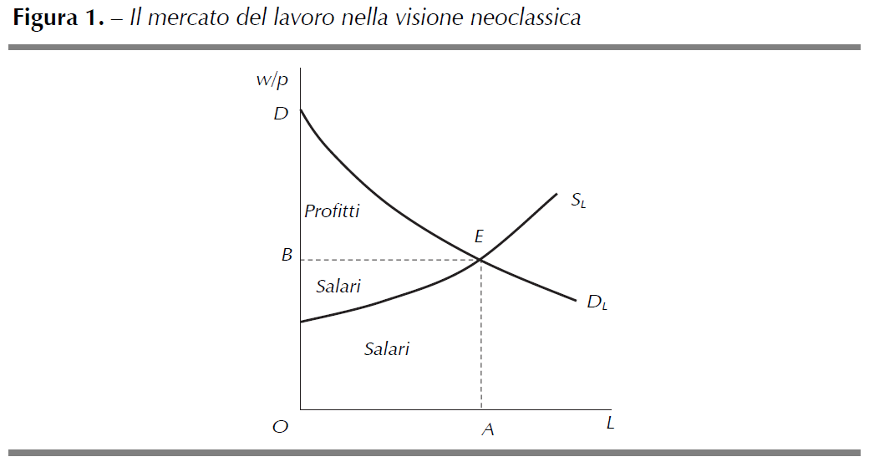
R

Slide 6
Visione neoclassica del mercato del lavoro, 3
L’equilibrio di piena occupazione
  L* è il livello massimo (piena occupazione) che l’economia può raggiungere ipotizzando dati la tecnologia delle imprese, le preferenze delle famiglie, la dotazione di capitale e di lavoro. Disoccupazione volontaria compatibile con l’equilibrio di PO
  Il salario reale di equilibrio è (W/P)* uguale per tutti ed è stabile (a parità di produttività e competenze). Riflette simultaneamente la produttività (marginale) del lavoro e il «sacrificio» (marginale) delle famiglie. E’ pari (come minimo) al livello di sussistenza (v. nota). Se così non fosse, la curva di offerta di lavoro si sposterebbe verso sinistra (Riflettere su questo)
  Il reddito di piena occupazione Y* = F(L*, K*) Il massimo possibile data tecnologia, preferenze, dotazione. Viene assorbito dal mercato in virtù della legge di Say (settimana prossima)
  Distribuzione del reddito di piena occupazione come riflesso della tecnologia, della dotazione dei fattori e delle preferenze (fattore tecnico e non politico)
  Y* = (W/P)*L* + r*K*

Slide 7
Visione neoclassica del mercato del lavoro, 4
L’equilibrio di piena occupazione
  Disoccupazione involontaria come fenomeno transitorio: Se inizialmente S_{L} > D_{L} (per esempio perché il salario di partenza è superiore a quello di equilibrio) la concorrenza tra i disoccupati e gli occupati porta ↓W e di ↓(W/P).
  La diminuzione dei salari determina ↑ D_{L}, ↓ S_{L} fino al pieno riassorbimento della disoccupazione involontaria.
  Tanto più il mercato del lavoro è efficiente, tanto più rapido è il processo di aggiustamento.
  Il rimedio principale contro la disoccupazione è aumentare l’efficienza del mercato del lavoro.
  La piena occupazione è compatibile con la stabilità dei salari (in termini nominali e reali) e dei prezzi!

Slide 8
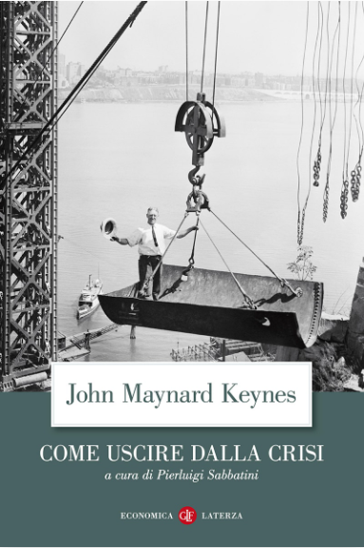
Visione keynesiana del mercato del lavoro, 1
John Maynard Keynes (1883 – 1946) https://www.treccani.it/enciclopedia/john-maynard-keynes_%28Dizionario-di-Economia-e-Finanza%29/
Teoria generale dell’occupazione, dell’interesse e della moneta (1936)
La TG si apre con una critica all’idea che la disoccupazione involontaria sia un fenomeno transitorio, destinato a scomparire attraverso la concorrenza e la flessibilità nel mercato del lavoro
  Grande Depressione e disoccupazione di massa
  Rischi di non intervenire contro la disoccupazione (economici e politici)
  L’intervento richiede un modello nuovo capace di spiegare la situazione contingente e in particolare le cause della disoccupazione di massa. Il modello esistente (mercato competitivo) non spiega.

Slide 9
Visione keynesiana del mercato del lavoro, 2
L’argomento «classico» per dimostrare che la disoccupazione involontaria è transitoria, posto che i salari siano flessibili
  S_{L} > D_{L} → ↓W → ↓(W/P) → ↑ D_{L}, ↓ S_{L} → Ritorno alla PO (D_{L} = S_{L} = L*)
Critiche di Keynes contro l’argomento classico
  Non è detto che S_{L} > D_{L} porti ↓W (es. sindacati di categoria)
  Non è detto che ↓W porti a ↓(W/P) (se P scende insieme a W …)
  Non è detto che ↓(W/P) porti a ↑L e ↑Y (ci torniamo!)
  Dato il tempo necessario perché l’aggiustamento si compia (lungo periodo), i costi economici e sociali che quell’aggiustamento comporta possono rivelarsi insostenibili.

Slide 10
Visione keynesiana del mercato del lavoro, 3
Smontato l’ «argomento» classico a favore dell’idea che la disoccupazione involontaria sia un fenomeno transitorio destinato a sparire grazie alla concorrenza e alla flessibilità nel mercato del lavoro, Keynes deve elaborare una visione alternativa per spiegare l’esistenza della disoccupazione involontaria come stato di equilibrio del sistema.
Questa visione alternativa + basata su due funzioni che Keynes chiama Domanda e offerta aggregata

Slide 11
Visione keynesiana del mercato del lavoro, 4
Offerta aggregata = costi totali che gli imprenditori si aspettano di sostenere se impiegano N lavoratori (ricavi minimi richiesti dalle imprese per assumere N lavoratori)
  Z = Z (N), Z’(N) > 0, Z’’(N) > 0
Domanda aggregata = quanto gli imprenditori si aspettano di guadagnare vendendo il prodotto dell'impiego di N lavoratori (ricavi attesi dalle imprese a fronte di un impiego N di lavoratori) Aspettative a breve termine
  D = D (N), D’(N) > 0, D’’(N) < 0 (D = C + I)
Punto della domanda effettiva: il punto di incontro di due curve, funzione di offerta aggregata Z e funzione di domanda aggregata D

Slide 12
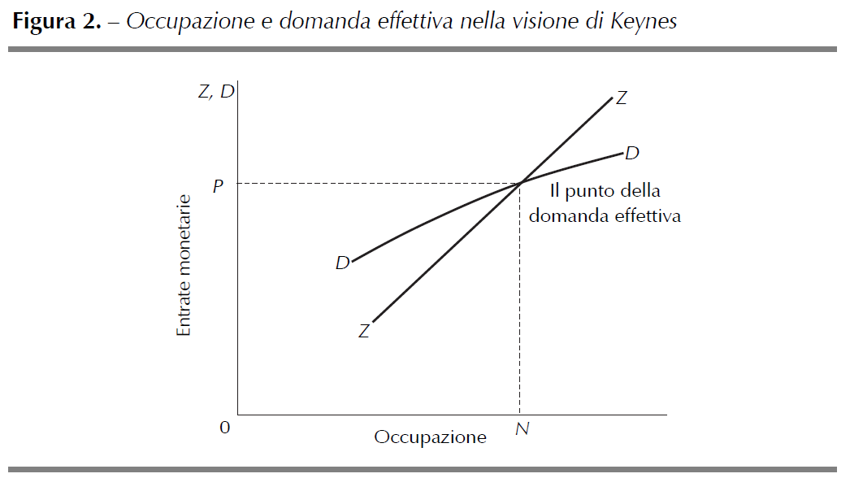

Slide 13
Visione keynesiana del mercato del lavoro, 5
Nella visione keynesiana, l’occupazione di equilibrio è determinata unilateralmente dalle imprese che agiscono sulla base di un obiettivo di massimizzazione del profitto. Questo riflette uno «sbilanciamento» nei rapporti di forza tra imprese (più forti9 e lavoratori (più deboli, anche se tutelati da sindacati di categoria)
Le aspettative di vendita delle imprese (domanda aggregata di beni e servizi) determinano la produzione e il livello dell’occupazione.
  Se le imprese si aspettano un aumento delle vendite, la produzione e l’occupazione aumenteranno.
  Se le imprese si aspettano un calo delle vendite, la produzione e l’occupazione diminuiranno. La disoccupazione che si forma in questo caso è una disoccupazione di equilibrio, persistente e inevitabile a meno che la domanda aggregata non si riprenda.
  In entrambi casi, i lavoratori «subiscono» le decisioni delle imprese e possono fare poco o nulla singolarmente per

Slide 14
Visione keynesiana del mercato del lavoro, 6
Partendo da questa visione, la causa principale della disoccupazione involontaria di massa come stato di equilibrio del sistema economico è la debolezza della domanda aggregata di beni e servizi.
Il rimedio principale contro la disoccupazione, alla luce di questa diagnosi, consiste nell’adottare misure espansive di politica economica, capaci di far risollevare (ripartire) la domanda aggregata e in particolare gli investimenti produttivi, nell’idea che i consumi seguiranno (cura).
Come ottenere questo risultato? La risposta è nei Cap. 5 e 6

Slide 15
Disoccupazione, variazione dei salari e dei prezzi
Per Keynes (TG) W/P = PML
Da cui P = W/PML
Da cui $\frac{∆P}{P}=\frac{∆W}{W}−\frac{∆PML}{PML}$
La variazione del livello dei prezzi dipende dall’andamento dei salari monetari e dall’andamento della produttività
  La produttività del lavoro diminuisce all’aumentare dell’occupazione e del reddito (v. lezioni prossima settimana)
  L’andamento dei salari monetari è funzione di una molteplicità di fattori istituzionali e macroeconomici sui quali Keynes nella TG non si sofferma in modo particolare.

Slide 16
Visione NEOkeynesiana del mercato del lavoro, 1
La visione neoclassica è coerente con i principi del marginalismo. Secondo questa impostazione, i «fatti economici» sono il risultato di scelte razionali in un contesto competitivo (libero scambio). La libertà di scambio porta all’uso pieno ed efficiente delle risorse disponibili e alla massimizzazione del benessere per la collettività. Limiti alla concorrenza causano inefficienze e perdita di benessere.
La secondo visione è coerente con i principi dell’economia keynesiana (Teoria Generale). Secondo questa impostazione, ferma restando la razionalità degli agenti economici, la concorrenza da sola non garantisce sempre la piena occupazione. Ostacoli di natura istituzionale, incertezza, brusche oscillazioni nel livello di fiducia degli agenti economici, possono allontanare il sistema economico dalla piena occupazione per lungo tempo con effetti negativi per l’economia e la società.
Tra queste due visioni è possibile elaborare una visione di sintesi capace di spiegare la disoccupazione involontaria di equilibrio come risultato di scelte razionali in un contesto di concorrenza imperfetta. Risultati keynesiani nell’ambito di un modello neoclassico. Per quanto riguarda il mercato del lavoro, la sintesi è rappresentata dal grafico seguente.

Slide 17
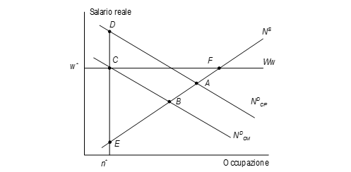
Visione NEOkeynesiana del mercato del lavoro, 2
Il grafico rappresenta il mercato del lavoro. Sull’asse orizzontale, misuriamo la «quantità di lavoro» (ore-uomo, numero di lavoratori) scambiate nell’unità di tempo (indicata dalla lettera N). Sull’asse verticale, misuriamo il salario orario in termini reali (salario monetario W / indice dei prezzi P)

Slide 18
Visione NEOkeynesiana del mercato del lavoro, 3
Nel grafico compaiono quattro curve:
  Domanda di lavoro in condizioni di concorrenza perfetta (N^{D}_{CP}). Alla base di questa relazione, c’è la condizione discussa in precedenza [Prodotto marginale del lavoro = W/P] (massimizzazione del profitto). L’indice dei prezzi è uguale a C’ che indica il costo marginale di produzione [P = C’].
  Domanda di lavoro in condizioni di concorrenza imperfetta sul mercato dei beni (N^{D}_{CM}). Alla base di questa relazione, ci sono la condizione [Prodotto marginale del lavoro = W/P] (massimizzazione del profitto) e la condizione [P = C’(1 + mkup)]. Il potere di mercato di cui godono le imprese porta a prezzi più alti rispetto alla concorrenza perfetta e a una domanda di lavoro più bassa (verificare).
  Offerta di lavoro in condizioni di concorrenza perfetta (N^{S}_{CP}). Alla base di questa relazione, c’è la condizione discussa in precedenza [Saggio marginale di sostituzione tra tempo libero e consumo = W/P] (massimizzazione dell’utilità)
  Offerta di lavoro in presenza di un sindacato che riunisce i lavoratori e difende un livello dato del salario in termini reali (indicato con Ww) a prescindere dalla presenza di disoccupazione involontaria. Spiegazione alternativa W = salari di efficienza.

Slide 19
Visione NEOkeynesiana del mercato del lavoro, 4
Date le quattro curve, sono possibili tre equilibri
Equilibrio 1: piena occupazione in condizioni di concorrenza
  Concorrenza perfetta sul mercato dei beni e sul mercato del lavoro. L’equilibrio rappresentato dal punto A è compatibile con il pieno impiego e la massimizzazione del benessere della collettività (Visione 1).
Equilibrio 2: piena occupazione con imprese dotate di potere di mercato
  Concorrenza imperfetta sul mercato dei beni e concorrenza perfetta sul mercato del lavoro. L’equilibrio (punto B) presenta livelli dell’occupazione e dei salari inferiori rispetto a quelli corrispondenti al punto A. Le imprese sfruttano il loro potere di mercato, fissando prezzi più alti di quelli che fisserebbero in condizioni di concorrenza perfetta, riducendo allo stesso tempo occupazione e produzione.

Slide 20
Visione NEOkeynesiana del mercato del lavoro, 5
Equilibrio 3: Disoccupazione involontaria come equilibrio
  Concorrenza imperfetta sul mercato dei beni e sul mercato del lavoro (sindacato monopolista). L’equilibrio (punto C) presenta un livello dell’occupazione più bassi rispetto a quello corrispondente al punto B, riflesso della «doppia inefficienza» del mercato dei beni (imprese dotate di potere di mercato) e del lavoro (sindacato monopolista).
  Il sindacato difende un livello del salario reale W* più alto di quello di concorrenza ma tale da generare un’offerta di lavoro maggiore della domanda (disoccupazione involontaria come stato di equilibrio).
  W* è inferiore al prodotto marginale del lavoro corrispondente all’occupazione di equilibrio (segmento CD, riflesso degli extraprofitti guadagnati dalle imprese che esercitano potere di mercato sui beni). Allo stesso tempo, W* è maggiore al salario minimo che compenserebbe la fatica dei lavoratori corrispondente all’occupazione di equilibrio (segmento CE). I «pochi» occupati regolari, tutelati dal sindacato ottengono un extra salario. Gli esclusi dalla tutela restano disoccupati (secondo questo modello, ma la realtà è più complessa). Il salario reale non è più indicatore di produttività né del sacrificio delle famiglie.

Slide 21
Visione NEOkeynesiana del mercato del lavoro, 6
La visione di sintesi è molto più vicina, nel metodo e nello spirito, alla Visione 1 (marginalismo, economia neoclassica) che non alla Visione 2 (Keynes).
Nella visione di sintesi la disoccupazione involontaria come stato di equilibrio del sistema è il risultato della doppia inefficienza nel mercato dei beni (imprese price-maker dotate di potere di mercato) e in quello del lavoro (sindacato che si sostituisce ai singoli lavoratori nelle contrattazioni).
Rimosse le due «inefficienze» attraverso politiche di liberalizzazione, si ritorna all’equilibrio concorrenziale di piena occupazione (visione meccanica e semplicistica).

Slide 22
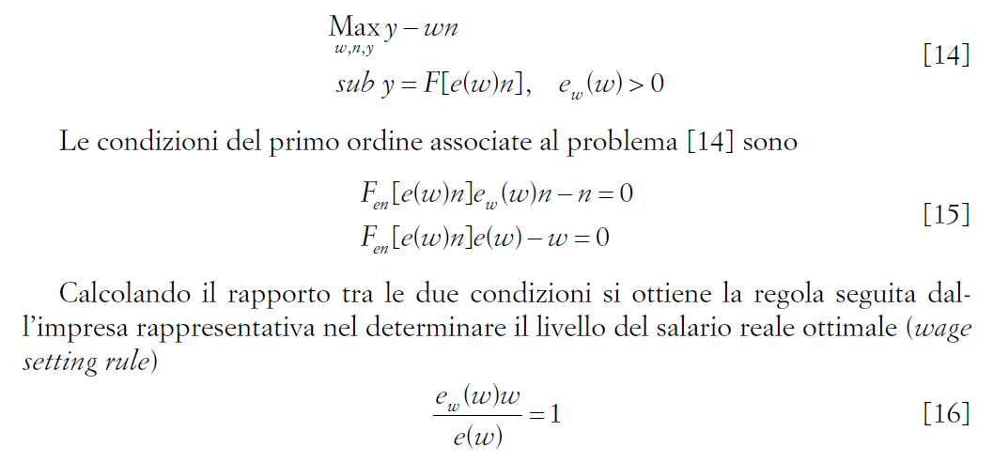
Salari di efficienza (bonus)

